Slide 1
일본은 왜 독도를 일본영토라고 주장하는가-역사적 증거로서 날조된 논리
독도를 일본의 영토로 주장한 배경과 그에 대한 역사적 사실
컴퓨터공학과
21○2○○25
방○원

Slide 2
목차
1. 독도편입의 역사
2. 독도를 쟁취하기 위한 조약들
3. 신 한일 어업협정(동영상)
4. 독도에 관한 일본의 문서

Slide 3
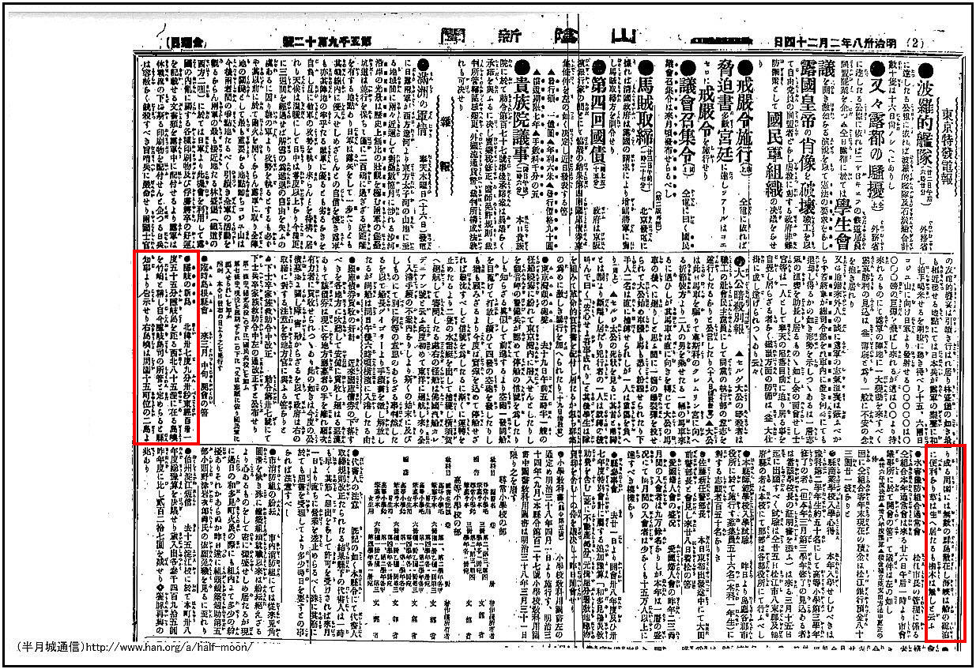
1. 독도 편입의 역사

Slide 4
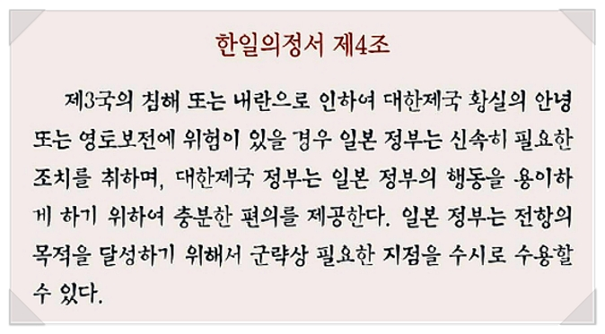
2. 독도를 쟁취하기 위한 조약들
한일 의정서

Slide 5
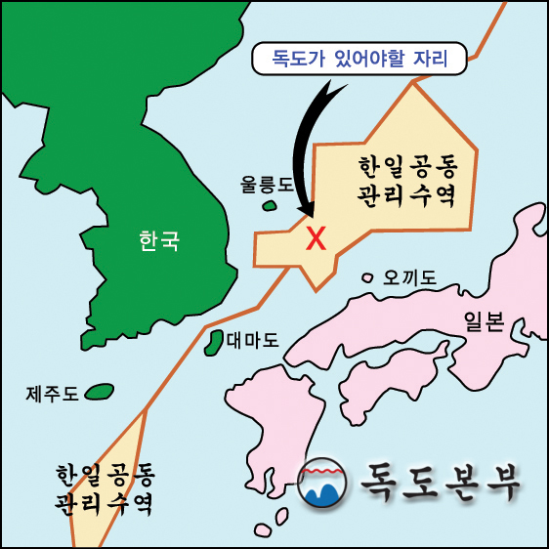
신 한일 어업협정
https://youtu.be/wcn57KJNKP8
9분04초~10분23초

Slide 6
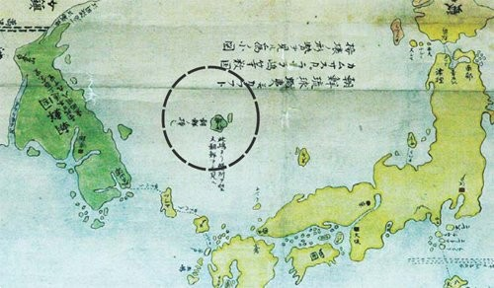
4. 독도에 관한 일본의 문서
삼국접양지도
채색으로 구분

Slide 7
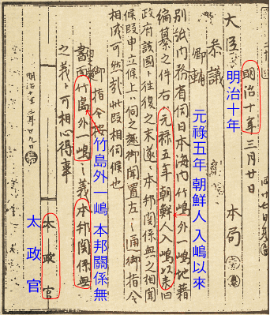
태정관 문서

